Slide 1
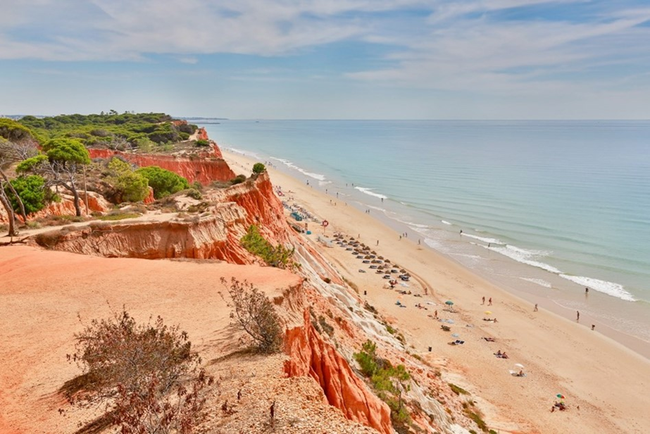
Praia da Falésia

Slide 2
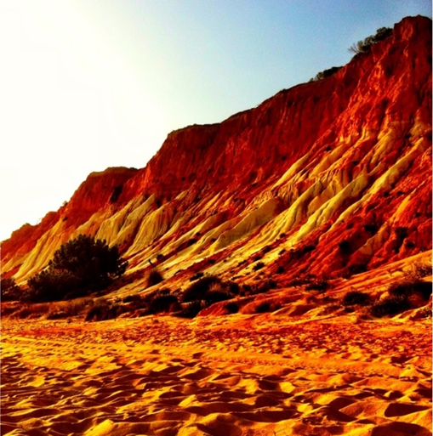
História…
O nome desta praia vem das falésias cor de terracota que se erguem da água até aos pinhais da costa do Algarve central. Das escadas que saem do hotel Porto Bay Falésia (o hotel tem o mesmo nome da praia) até chegar à entrada da marina de Vilamoura, a praia tem 3 km de areia dourada.

Slide 3
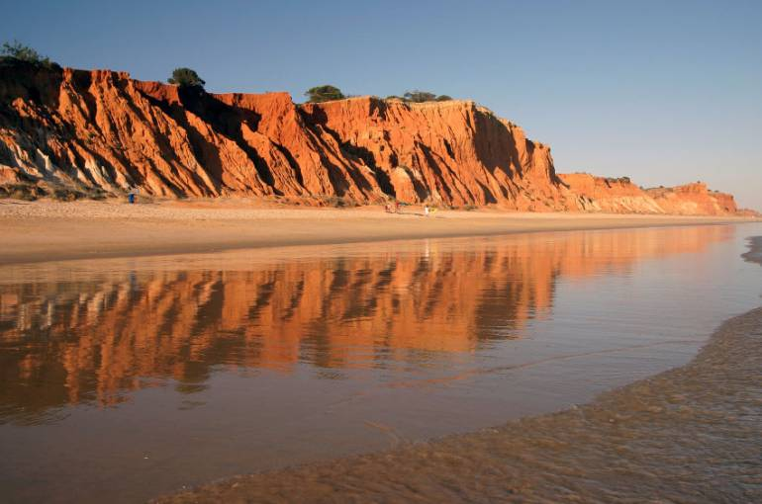
…História
Do lado de terra podem ver-se as espetaculares falésias, em vários tons de laranjas, vermelhos e brancos, a que os elementos deram formas curiosas e encimadas pelos pinheiros típicos, que tornam os longos passeios pela praia um prazer ainda maior para os olhos. Há bares, nadadores-salvadores e toldos a quase cada 500 metros.

Slide 4
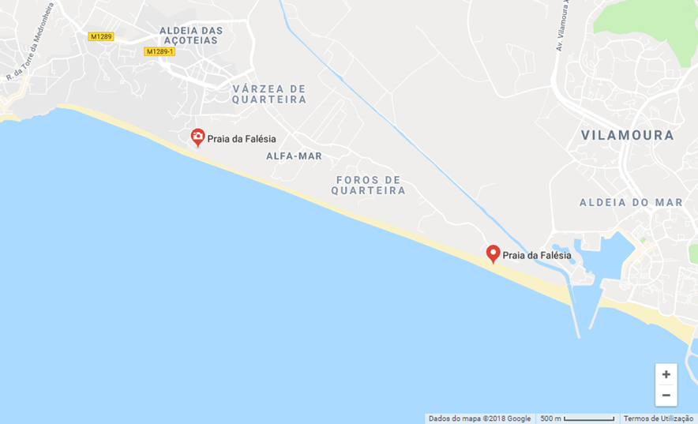
Localização:
A Praia da Falésia situa-se no concelho de Albufeira, no Algarve a sul de Portugal. É uma praia junto de uma enorme falésia com a particularidade de em certas zonas possuir uma cor avermelhada, que se inicia na Praia do Barranco das Belharucas e se estende até Vilamoura, sendo recomendável para nadar pois o areal não possui rochas.

Slide 5
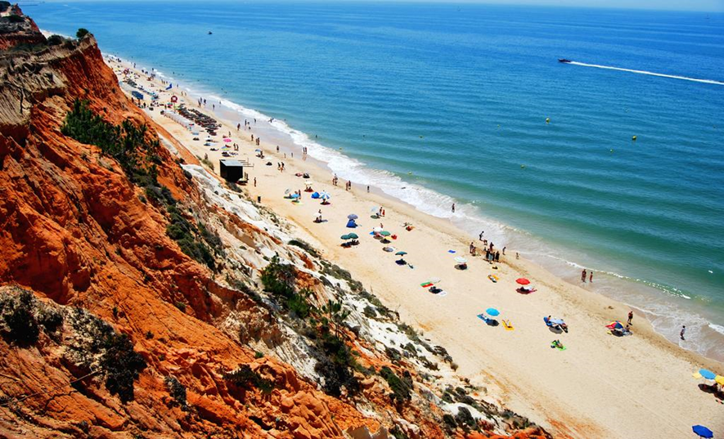
Paisagem…
O areal é imenso, inserido num troço contínuo de areias com 5,5 km de extensão, flanqueado por uma linha de arribas altas em tons fortes, ora rubros, ora esbranquiçados, criando contrastantes jogos de cor com as sobranceiras manchas verdes de pinheiro-manso. No troço poente a arriba é altiva mas muito macia, talhada em areias e argilas, onde a chuva não tem dificuldade em gerar relevos sinuosos, com ravinamentos profundos.

Slide 6
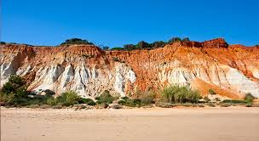
…Paisagem…
Para nascente a arriba vai lentamente rebaixando, permanecendo intensamente esculpida. É o desgaste desta rocha que alimenta o areal, fornecendo areia à praia. É assim possível observar na base destas arribas pequenos cones de areia, onde se vão fixando as plantas típicas das dunas: narciso-das-areias, couve-do-mar, cravo-das-areias, trevo-de-creta e cardo-marítimo. Estas espécies coloridas misturam-se com a vegetação típica das arribas, de cor mais monótona, aqui composta sobretudo por salgadeiras. O areal possui troços tranquilos, ideal para caminhadas na areia, muito frequentes.

Slide 7
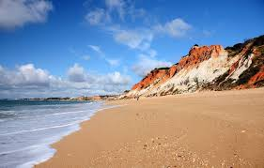
…Paisagem
Areal sob arriba de argila vermelha com apontamentos de areia branca, que se eleva a 40 metros de altura. Possui um bosque de pinheiros-mansos no topo da falésia, por onde se desenvolvem diversos trilhos que permitem caminhadas sobranceiras à linha de costa. Do alto da falésia temos uma excelente perspetiva da grandiosidade com que a natureza abençoou este local, sendo possível observarmos a totalidade da arriba, tanto para nascente, até perder o areal de vista, no limite do concelho, como para poente, quando é abruptamente interrompida para dar lugar a uma falésia calcária de tons amarelados.

Slide 8
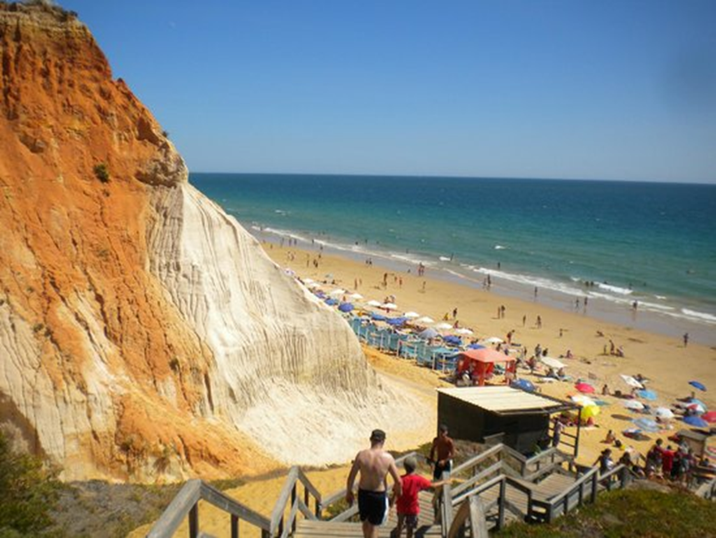
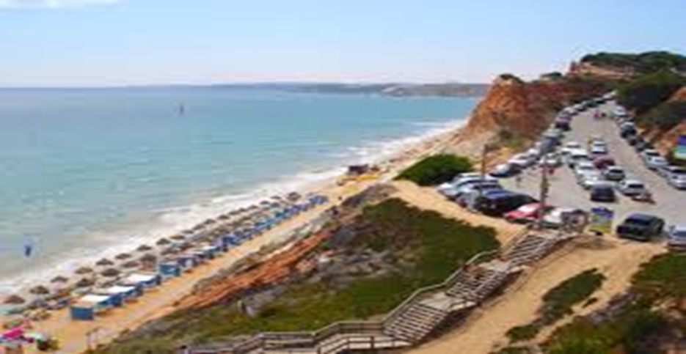
Os acessos
A praia tem acesso por estrada e possui um parque de estacionamento junto à mesma, com acesso por escadas de madeira e costuma estar sempre com os estacionamentos cheios.

Slide 9
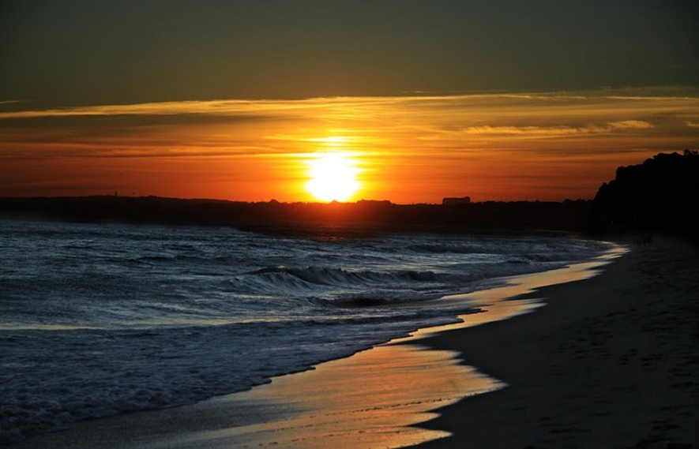
Clima
A temperatura da água do mar mantém-se pelos 14ºC em janeiro e atinge os 22ºC em agosto.
Uma brisa marítima costuma refrescar a temperatura média anual do Algarve que é de 17,7ºC (12ºC em janeiro e até cerca dos 30ºC em agosto).
A região conta com mais de 3000 horas de sol (mais de 300 dias) durante o ano o que a torna um destino favorito para quem aprecia um clima tão agradável.

Slide 10
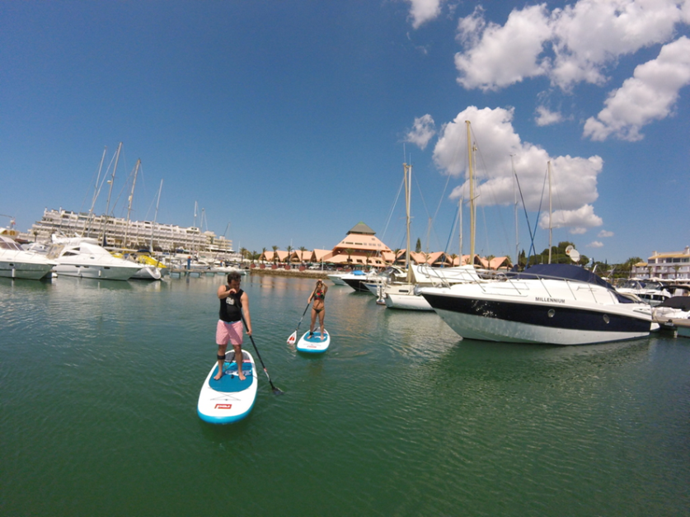
Infraestruturas e equipamentos
Possui boas infraestruturas e equipamentos, com uma oferta de atividades aquáticas muito diversificada. Praia vigiada por nadadores salvadores durante a época balnear (entre maio a outubro).
Tem área de guarda-sóis.
Serviços existentes: aluguer de toldos, gaivotas, gondolas, ski tubarão, boias e caiaque.
A ARS Algarve lançou, o projeto «Wi-Fi Utente – SNS no m(ar)», no posto de praia da Praia da Falésia, em Albufeira. Este projeto, para além de disponibilizar Wi-Fi aos banhistas, permite aos enfermeiros, que assistem utentes na zona balnear, acederem ao seu processo clínico e à Plataforma de Dados de Saúde.

Slide 11
Prémios e galardões
É uma praia com bandeira azul e foi considerada a melhor praia de Portugal vencendo os prémios Travellers’ Choice que distinguiram as vinte e cinco melhores praias em Portugal, de acordo com as opiniões e avaliações dos utilizadores do TripAdvisor.
Em 2018 foi eleita uma das melhores do mundo (12.ª) para os utilizadores do site de viagens TripAdvisor, que divulgou as preferências dos viajantes com base na qualidade e no feedback positivo dos utilizadores deste site, no último ano.

Slide 12
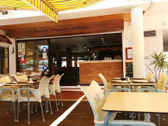
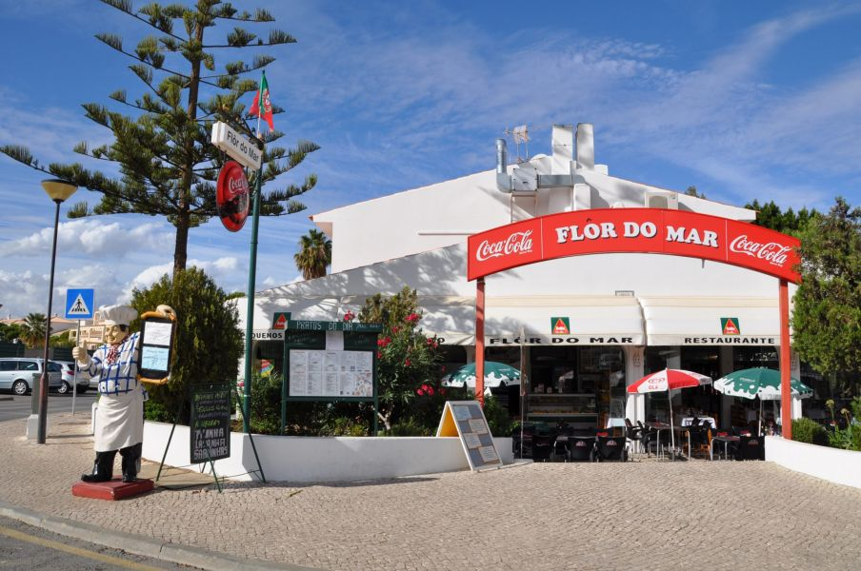
Onde Comer?
A pizzeria “Falésia” está aberta todos os dias do meio dia à meia noite.
Sendo também consuiderada um bom local para comer; Existem pizzas e massas de diferentes tipos e tamanhos.
Flor do Mar é um dos restaurantes da Praia da Falésia.
Neste restaurante pode-se comer vários pratos desde Peixe Fresco até pratos de carne.

Slide 13
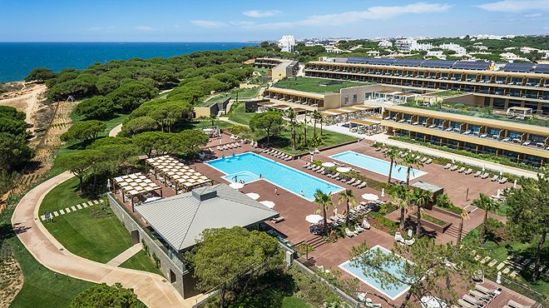
Onde ficar?
O hotel “Epic Sana” é o único com este nome na região do Algarve.
É um hotel de 5 estrelas com muita qualidade, muitas piscinas, muitos quartos, um grande espaço e tem acesso direto para a praia.

Slide 14
Como chegar ao local:
Aceda a este link:
https://www.google.pt/maps/dir/Aeroporto+de+Faro,+8001-701+Faro/Pine+Sun+Park,+Aldeamento+Pine+Sun+Park,+Albufeira/@37.0824555,-8.128395,12z/am=t/data=!4m14!4m13!1m5!1m1!1s0xd0552b04da7999b:0x2144551e63673b47!2m2!1d-7.96972!2d37.0175956!1m5!1m1!1s0xd1aca2ffb6dbf5d:0x19120e71bd6d4b05!2m2!1d-8.1671957!2d37.0910753!3e0

